Slide 1


“O Guia Definitivo para o Tesouro do Monitoramento
FELIPE M FERREIRA

Slide 2
Monitoramento Eficiente
com Zabbix
O Zabbix é uma poderosa ferramenta de monitoramento que auxilia equipes de TI a garantirem alta disponibilidade e desempenho de suas infraestruturas. Este guia explica, de forma simples e objetiva, os principais passos para configurar um monitoramento eficaz com Zabbix.

Slide 3
01
Propósito do Monitoramento

Slide 4
O Que É Monitorar?
Propósito do Monitoramento
Monitorar é acompanhar continuamente os recursos de sua infraestrutura, como servidores, redes, aplicações e serviços. O objetivo é identificar problemas antes que afetem o negócio.
Exemplo: Imagine que um servidor crítico está perto de atingir 90% de uso de disco. Um bom sistema de monitoramento pode alertar antes que o problema ocorra, permitindo a ação preventiva.

Slide 5
02
Planejando o Monitoramento

Slide 6
Defina o Que Monitorar
Planejando o Monitoramento
Nem tudo precisa ser monitorado. Priorize:
Servidores críticos (ex.: banco de dados e servidores web).
Links de rede de alta utilização.
Aplicações que suportam processos do negócio.
Exemplo: Se você trabalha com e-commerce, monitore o tempo de resposta do site e o desempenho do servidor de pagamento.
Estabeleça KPIs Relevantes
Os indicadores de desempenho (KPIs) são fundamentais para acompanhar a saúde da infraestrutura.
Exemplo:
Latência de rede abaixo de 50ms.
CPU de servidores críticos com uso médio abaixo de 70%.

Slide 7
03
Instalando o Zabbix

Slide 8
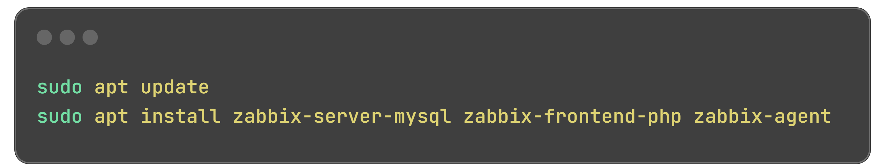
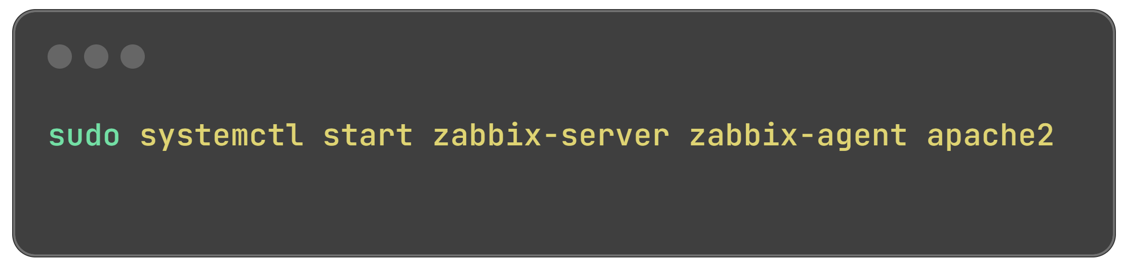
Requisitos Básicos
Instalando o Zabbix
Antes de instalar, garanta:
Um servidor dedicado com requisitos adequados (CPU, RAM e armazenamento).
Banco de dados compatível (MySQL, PostgreSQL ou outros).
Passo a Passo Simplificado
Instale o servidor Zabbix:
Configure o banco de dados:Crie um banco para o Zabbix e configure as credenciais no arquivo zabbix_server.conf.
Inicie os serviços:
Acesse a interface web: Use o navegador para configurar o frontend do Zabbix.

Slide 9
04
Configurando Itens de Monitoramento

Slide 10
Crie Hosts
Configurando Itens de Monitoramento
Um host é qualquer recurso a ser monitorado.
Exemplo: Adicione o IP de um servidor Linux:
Nome: Servidor WebEndereço
IP: 192.168.1.100
Template: Escolha "Template OS Linux".
Configure Triggers (Gatilhos)
Os gatilhos determinam quando alertas são disparados.
Exemplo: Crie um gatilho para CPU alta:
Expressão: {Template OS Linux:system.cpu.util[].last()} > 80.

Slide 11
05
Criando Gráficos e Relatórios

Slide 12
Visualização Simples
Criando Gráficos e Relatórios
Use gráficos para acompanhar métricas em tempo real.
Exemplo: Crie um gráfico para "Uso de CPU" e inclua múltiplos servidores.
Relatórios Automáticos
Configure relatórios para serem enviados por e-mail semanalmente com o desempenho da infraestrutura.
Exemplo: Um relatório contendo a utilização média de disco, CPU e memória dos últimos 7 dias.

Slide 13
06
Configurando Alertas Efetivos

Slide 14
Notificações Automatizadas
Configurando Alertas Efetivos
Envie alertas via e-mail, SMS ou integrações como Telegram e Slack.
Exemplo: Configure um alerta no Zabbix para:
Assunto: "[ALERTA] Disco Crítico no Servidor Web“
Mensagem: "O disco atingiu 90% de capacidade."

Slide 15
07
Melhorando o Monitoramento

Slide 16
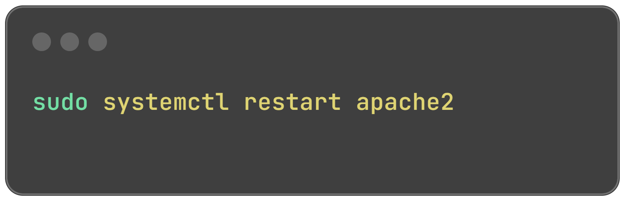
Use Scripts para Respostas Automáticas
Melhorando o Monitoramento
Configure ações automáticas, como reiniciar um serviço quando ele falha.
Exemplo: Execute um script para reiniciar o Apache quando ele parar:
Integrações
Conecte o Zabbix com outras ferramentas, como Grafana, para dashboards mais sofisticados.

Slide 17
08
Boas Práticas de Monitoramento

Slide 18
Mantenha o Zabbix Atualizado
Boas Práticas de Monitoramento
Atualize o Zabbix regularmente para aproveitar novos recursos e corrigir vulnerabilidades.
Realize Testes Periódicos
Simule falhas para garantir que os alertas estão funcionando corretamente.
Exemplo: Desligue um servidor de teste e verifique se o alerta é disparado.
Documente o Ambiente
Tenha um registro de tudo o que está sendo monitorado e seus respectivos gatilhos.

Slide 19
Conclusão
Conclusão

Slide 20
Conclusão
Monitorar uma infraestrutura com o Zabbix é essencial para manter o ambiente de TI seguro e eficiente. Com os passos descritos neste guia, você estará preparado para implementar um sistema de monitoramento eficaz que antecipa problemas e reduz impactos no negócio.

Slide 21
Agradecimentos
Agradecimentos

Slide 22






Agradecimentos
Esse Ebook foi gerado por IA, e diagramado por um humano.
O passo a passo se encontra no meu Github
Esse conteúdo foi gerado com fins didáticos, não foi realizado uma validação cuidadosa humana no conteúdo e pode conter erros gerados por uma IA.
Autor
Felipe M Ferreira

